Slide 1
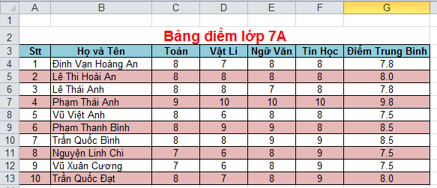
Quan Sát
Em hãy tìm ra 3 bạn có điểm trung bình cao nhất.

Slide 2
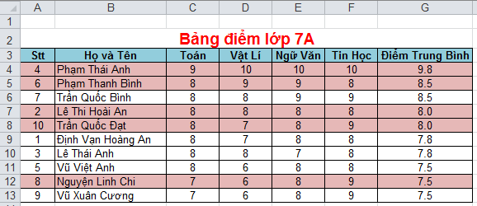
Quan Sát
⇨ Sắp xếp dữ liệu giúp chúng ta dễ tìm và so sánh
Em hãy tìm ra 3 bạn có điểm trung bình cao nhất.

Slide 3
Quan Sát 2
Ngoài ra, em còn có thể chọn các bạn thỏa mãn các điều kiện mà em yêu cầu.

Slide 4
Bài 8: SẮP XẾP VÀ LỌC DỮ LIỆU
Nội dung
1. sắp xếp
2. Lọc dữ liệu

Slide 5
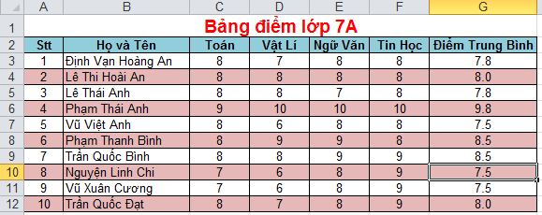
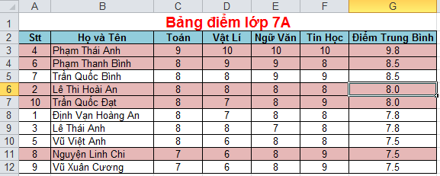
1. Sắp xếp
Vị trí các hàng bị hoán đổi
Cột Điểm Trung Bình được sắp xếp
Quan sát 2 bảng điểm, chú ý vị trí các hàng và cột điểm trung bình

Slide 6
1. Sắp xếp
Sắp xếp là hoán đổi vị trí giữa các hàng để giá trị trong một hay nhiều cột được sắp xếp theo thứ tự tăng dần hay giảm dần.
Chú ý: thứ tự của cột có dữ liệu kí tự là thứ tự theo bảng chữ cái tiếng Anh.

Slide 7
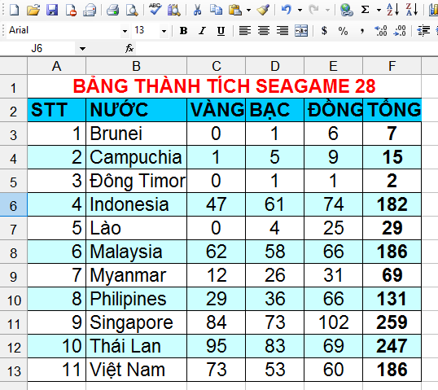
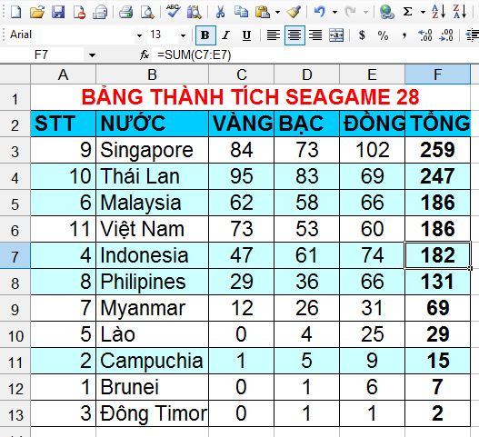
1. Sắp xếp
Các bước để sắp xếp dữ liệu:
1. Nháy chuột chọn một ô trong cột cần sắp xếp dữ liệu
2. Nháy nút
(Sort Ascending) trong nhóm Sort & Filter của dải lệnh Data để sắp xếp theo thứ tự tăng dần (hoặc nháy nút (Sort Descending) để sắp xếp theo thứ tự giảm dần)

Slide 8
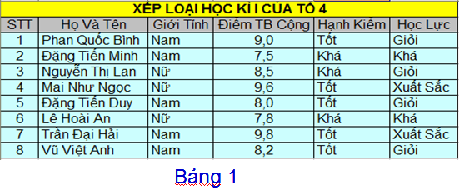
2. Lọc dữ liệu:
Các em quan sát ví dụ:

Slide 9
2. Lọc dữ liệu:
Lọc ra các bạn có học lực Xuất Sắc

Slide 10
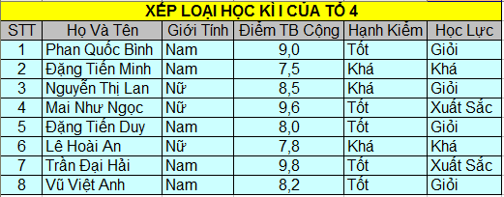
2. Lọc dữ liệu:
Lọc dữ liệu là gì?

Slide 11
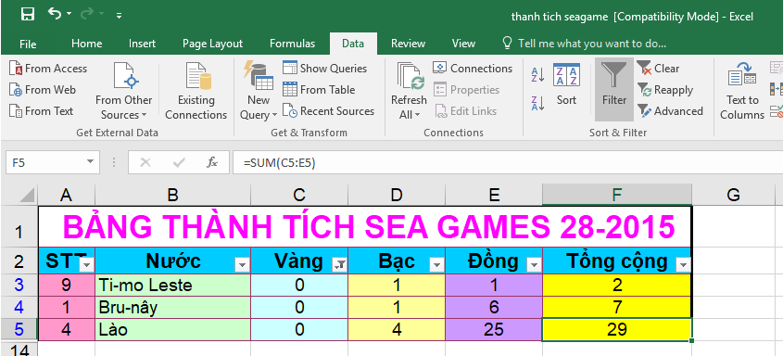
2. Lọc dữ liệu :
a. Khái niệm lọc dữ liệu:
 Lọc dữ liệu là chọn và chỉ hiển thị các hàng thỏa mãn các tiêu chuẩn nhất định nào đó.

Slide 12
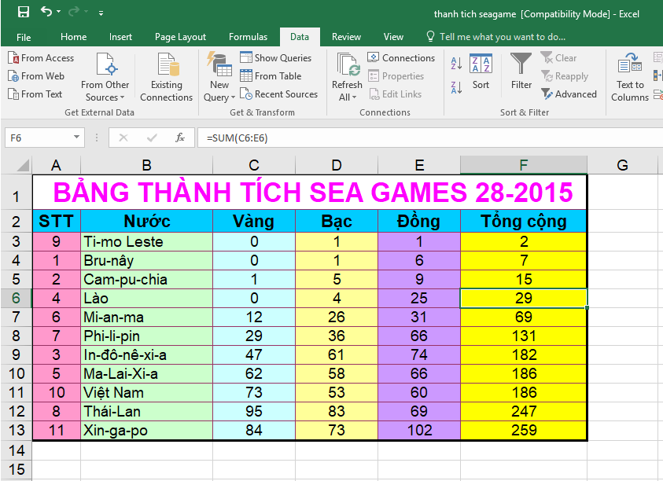
2. Lọc dữ liệu :
b) Cách thực hiện:
Em hãy nêu cách thực hiện để lọc dữ liệu?

Slide 13
Mở dải lệnh Data và chọn lệnh Filter trong nhóm Sort&Filter
2. Lọc dữ liệu :
b) Cách thực hiện:
Nháy chuột, chọn 1 ô trong vùng có dữ liệu cần lọc.

Slide 14
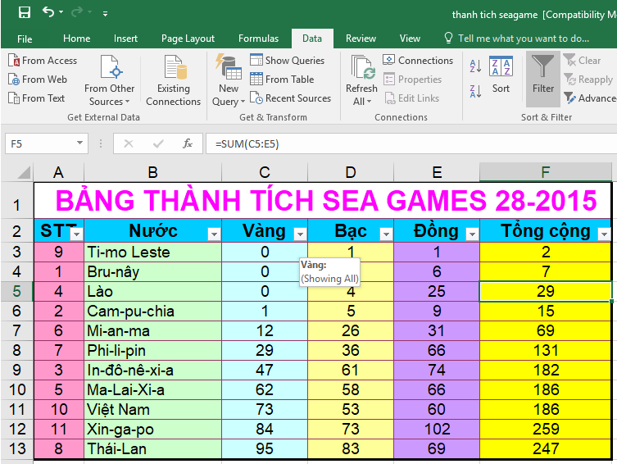
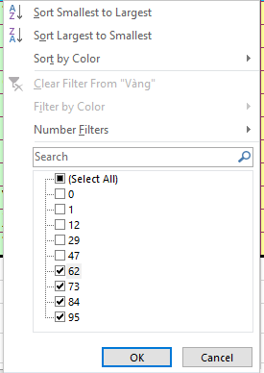
2. Lọc dữ liệu :
b) Cách thực hiện:
Nháy chuột vào biểu tượng mũi tên trên hàng tiêu đề cột có giá trị dữ liệu cần lọc.
Nháy chuột chọn các giá trị dữ liệu cần lọc trên danh sách hiện ra rồi nháy OK

Slide 15
2. Lọc dữ liệu :
 b. Cách thực hiện:
 Bước 1: Chuẩn bị (mở chế độ lọc):
- Nháy chuột, chọn 1 ô trong vùng có dữ liệu cần lọc.
-Mở dải lệnh Data và chọn lệnh Filter trong nhóm Sort &Filter
 Bước 2: Lọc
-Nháy chuột vào biểu tượng mũi tên trên hàng tiêu đề cột có giá trị dữ liệu cần lọc.
-Nháy chuột chọn các giá trị dữ liệu cần lọc trên danh sách hiện ra rồi nháy OK

Slide 16
2. Lọc dữ liệu :
 Một số lưu ý:
-Sau khi có kết quả lọc trong một cột, em có thể chọn cột khác để tiếp
tục lọc
-Để hiển thị lại toàn bộ dữ liệu ta chọn lệnh Clear hoặc nháy chuột
ô Select All rồi nháy OK.
-Thoát khỏi chế độ lọc em chọn lệnh Filter

